Slide 1
Python - Dicionários
Algoritmos e Programação II

Slide 2
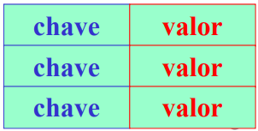
Dicionários
São estruturas de dados que implementam mapeamentos.
Um mapeamento é uma coleção de associações entre pares de valores
O primeiro elemento do par é chamado de chave e o outro de valor

Slide 3
Dicionários
Dicionários representam outra estrutura de dados interna de Python
Hash tables
Listas -> indexadas por inteiros
Dicionários -> indexados por chaves (keys), que podem ser de qualquer tipo imutável (como strings e inteiros).

Slide 4
Dicionários
Têm comprimento variável, são heterogêneos e podem ser aninhados.
São delimitados por { }
Lista de pares chave/valor separados por vírgulas dentro dos delimitadores ( { } )

Slide 5
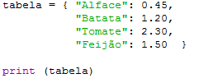

Operações com Dicionários
Criando o dicionário e seus elementos

Slide 6
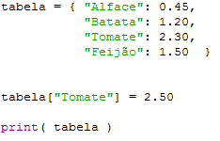

Operações com Dicionários
Modificações

Slide 7
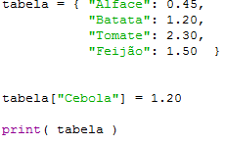
Operações com Dicionários
Inserções em posições aleatórias

Slide 8
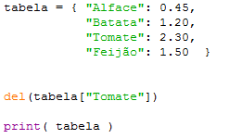

Operações com Dicionários
Removendo elementos

Slide 9
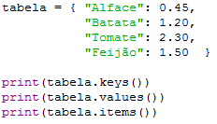

Operações com Dicionários
Lista de chaves e valores
items() retorna uma lista com todos os pares chave/valor do dicionário.

Slide 10


Operações com Dicionários
Remove todos os elementos clear()

Slide 11
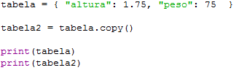

Operações com Dicionários
Retorna cópia de outro dicionário copy()

Slide 12


Operações com Dicionários
Obtém o valor correspondente à chave e remove o par chave/valor pop()

Slide 13


Operações com Dicionários
update()
Atualiza um dicionário com os elementos de outro. Os itens em dic são atualizados ou adicionados um a um ao dicionário original

Slide 14
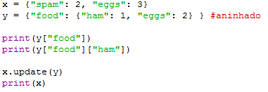

Operações com Dicionários
aninhamento

Slide 15
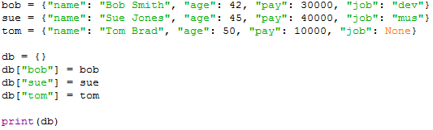

Registro de Dados
Registro de Dados

Slide 16


Matrizes com Dicionários
Exemplo:

Slide 17
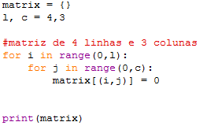

Matrizes com Dicionários
Inicializando uma matriz:

Slide 18
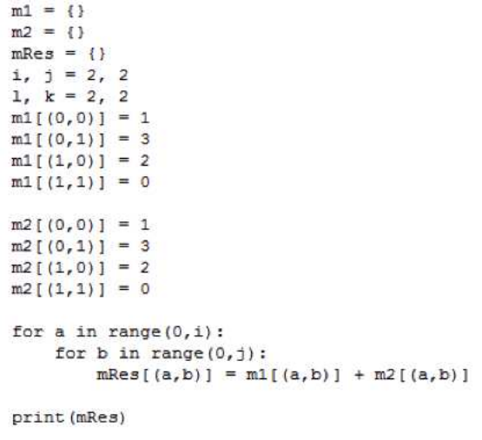
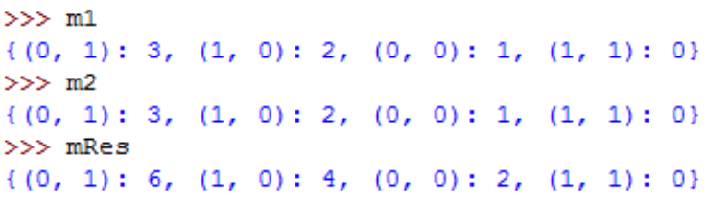
Matrizes com Dicionários
Somar duas matrizes:

Slide 19
Exercícios
Faça um algoritmo que preencha uma matriz 3 X 3 de inteiros e imprima:
A matriz completa
A soma dos números ímpares da matriz
A soma dos números pares da matriz

Slide 20
Exercícios
Elabore um programa que preencha uma matriz 4 X 4 de inteiros e em seguida gere uma lista com a média aritmética de cada uma das linhas da matriz. Escrever a matriz completa e o conteúdo da lista com as médias.

